Slide 1
TUẦN 22
BÀI ĐỌC 3: SỰ THẬT LÀ THƯỚC ĐO TÂM LÝ(2 tiết)

Slide 2


Slide 3
2 HS HTL Bài đọc 2: Xả thân cứu đoàn tàu
+ Tìm những chi tiết cho thấy ông Thức đã chủ động đề phòng tai nạn?
Khi tàu bắt đầu đến khúc quanh co đường bộ cắt ngang, ông Thức đã kéo cò liên tục. Khi phát hiện ra chiếc xe ben chạy đến gần đường sắt, ông Thức kéo còi và khóa máy để tàu dừng lại từ từ.
+ Tấm Huân chương Dũng cảm được thể hiện sự đánh giá như thế nào của Nhà nước và Nhân dân về người lái tàu Trương Xuân Thức?
Tấm Huân chương thể hiện sự đánh giá rất cao của Nhà nước và Nhân dân về người lái tàu dũng cảm Trương Xuân Thức.

Slide 4


Slide 5





Mắt dõi
Tay dò
Tai nghe

Slide 6
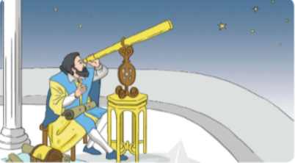
Sự thật là thước đo tâm lý
Năm 25 tuổi, Ga-li-lê trở thành giáo sư đại học. Một lần, đọc tác phẩm của A-ri-xtốt, ông chợt thấy nghi ngờ: Nhà bác học vĩ đại này cho rằng vật nặng rơi nhanh hơn vật nhẹ. Ông quyết định đến tháp nghiêng Pi-sa làm thí
nghiệm. Từ trên tháp, ông thả xuống hai hồn đá. Lẽ ra, hai hòn đá phải rơi cùng một lúc, song do sức cản của không khí, hòn nặng rơi xuống trước hòn nhẹ khoảng ba, bốn xăng-ti-mét.
Thất bại ấy không làm Ga-li-lê nản lòng. Ông làm đi làm lại thí nghiệm. Kết quả, ông phát hiện ra rằng không khí có sức cản. Nếu thả rơi các vật trong ống đã rút hết không khí, tốc độ rơi của các vật sẽ như nhau. Thế là nhờ thí nghiệm, Ga-li-lê không những chứng minh cho lập luận của mình mà còn phát hiện ra định luật về sức cản của không khí.

Slide 7
Do bấy giờ người ta tôn sùng A-ri-xtốt, Ga-li-lê bị buộc phải từ chức và chuyển đến một trường đại học khác. Ông miệt mài thiết kế một chiếc kính viễn vọng. Nhờ có kính viễn vọng, ông nhận ra rằng Trái Đất không đứng yên một chỗ mà quay quanh Mặt Trời. Đây chính là điều mà Cô-péc-ních phát hiện ra từ gần 100 năm trước. Ga-li-lê đã từng phản đối Cô-péc-ních. Nhưng bây giờ ông viết sách ủng hộ phát hiện này.
Ga-li-lê bị đưa ra tòa xét xử, buộc phải từ bỏ ý kiến của mình. Nhưng vừa bước chân ra khỏi tòa án, ông đã bực tức nói to:
- Dù sao thì Trái Đất vẫn quay!
Ga-li-lê phải trải qua những năm tháng cuối đời trong cảnh tù đày. Nhưng cuối cùng, lẽ phải đã thắng. Tư tưởng của hai nhà bác học dũng cảm Cô-péc-ních và Ga-li-lê đã trở thành chân lí giản dị trong đời sống ngày nay.

Slide 8


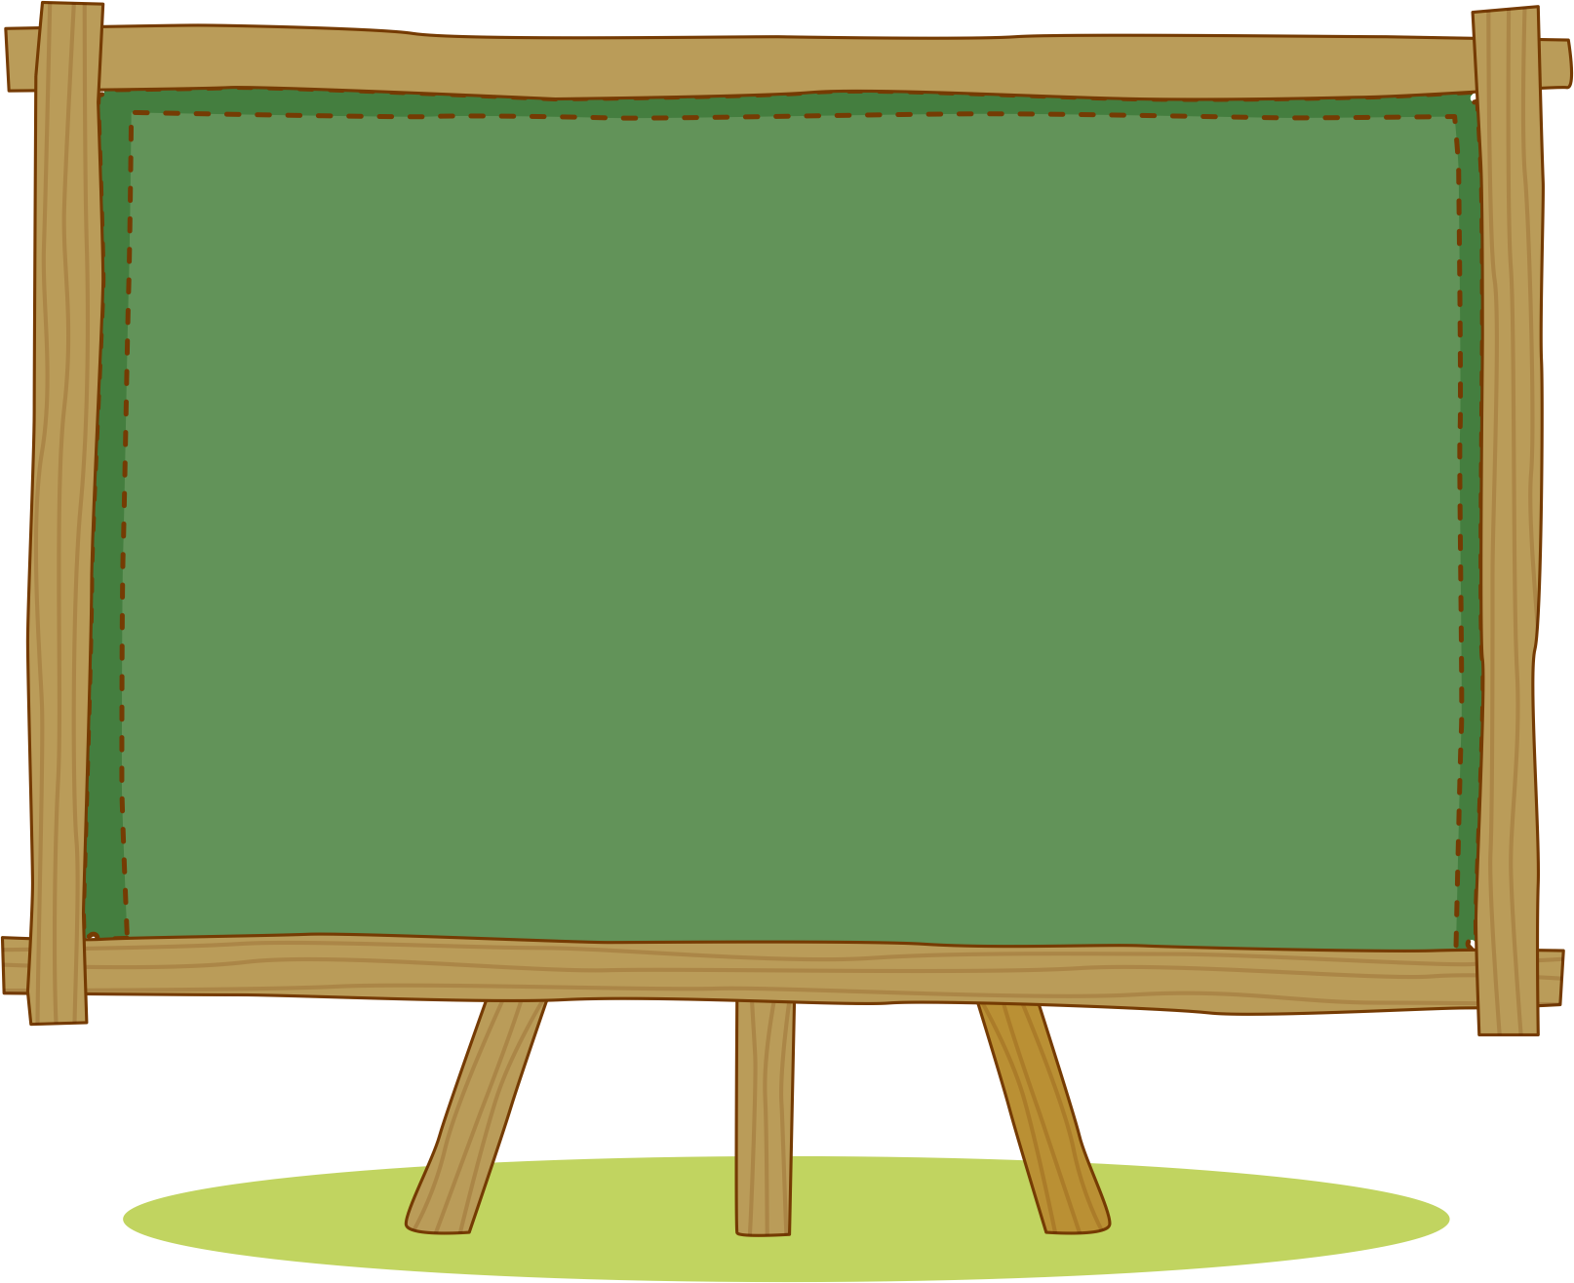
TỪ KHÓ
lẽ phải, cái đúng.
Chân lí:
Ga-li-lê:
nhà bác học người I-ta-li-a.
A-ri-xtốt:
nhà bác học người Hy Lạp cổ đại.
lúc mới sinh (thường dùng để nhấn mạnh điều từ trước tới nay chưa từng thấy, chưa từng có)
Cô-péc-ních(1473-1543):
* Tra từ điển, tìm nghĩa của một trong các từ sau: lập luận, kính viễn vọng, ủng hộ.

Slide 9

1
Đoạn 1: Từ đầu ... đến bốn xăng-ti-mét
2
Đoạn 2: Tiếp đến .... sức cản của không khí.
3
Đoạn 3: Tiếp đến... phát hiện này.
4
Đoạn 4: Phần còn lại.

Slide 10
GIỌNG ĐỌC
Giọng đọc khoan thai, rắn rỏi thể hiện thái độ kiên định của nhân vật chính – nhà thiên văn học Ga-li-lê.

Slide 11

Đoạn 1
Năm 25 tuổi, Ga-li-lê trở thành giáo sư đại học. Một lần, đọc tác phẩm của A-ri-xtốt, ông chợt thấy nghi ngờ: Nhà bác học vĩ đại này cho rằng vật nặng rơi nhanh hơn vật nhẹ. Ông quyết định đến tháp nghiêng Pi-sa làm thí nghiệm. Từ trên tháp, ông thả xuống hai hồn đá. Lẽ ra, hai hòn đá phải rơi cùng một lúc, song do sức cản của không khí, hòn nặng rơi xuống trước hòn nhẹ khoảng ba, bốn xăng-ti-mét.
Đoạn 2
Thất bại ấy không làm Ga-li-lê nản lòng. Ông làm đi làm lại thí nghiệm. Kết quả, ông phát hiện ra rằng không khí có sức cản. Nếu thả rơi các vật trong ống đã rút hết không khí, tốc độ rơi của các vật sẽ như nhau. Thế là nhờ thí nghiệm, Ga-li-lê không những chứng minh cho lập luận của mình mà còn phát hiện ra định luật về sức cản của không khí.

Slide 12
Do bấy giờ người ta tôn sùng A-ri-xtốt, Ga-li-lê bị buộc phải từ
chức và chuyển đến một trường đại học khác. Ông miệt mài
thiết kế một chiếc kính viễn vọng. Nhờ có kính viễn vọng, ông
nhận ra rằng Trái Đất không đứng yên một chỗ mà quay quanh Mặt Trời. Đây chính là điều mà Cô-péc-ních phát hiện ra từ gần 100 năm trước. Ga-li-lê đã từng phản đối Cô-péc-ních. Nhưng bây giờ ông viết sách ủng hộ phát hiện này.
Đoạn 3
Ga-li-lê bị đưa ra tòa xét xử, buộc phải từ bỏ ý kiến của mình.
Nhưng vừa bước chân ra khỏi tòa án, ông đã bực tức nói to:
- Dù sao thì Trái Đất vẫn quay!
Ga-li-lê phải trải qua những năm tháng cuối đời trong cảnh tù đày. Nhưng cuối cùng, lẽ phải đã thắng. Tư tưởng của hai nhà bác học dũng cảm Cô-péc-ních và Ga-li-lê đã trở thành chân lí giản dị trong đời sống ngày nay.
Đoạn 4

Slide 13


LUYỆN ĐỌC TRONG NHÓM
Yêu Cầu
Phân công đọc theo đoạn.
Tất cả thành viên đều đọc.
Giải nghĩa từ cùng nhau.

Slide 14

LUYỆN ĐỌC TRƯỚC LỚP
Tiêu chí đánh giá
1. Đọc đúng.
2. Đọc to, rõ.
3. Đọc ngắt, nghỉ đúng chỗ.

Slide 15



Slide 16

1. Vì sao Ga-li-lê quyết định làm thí nghiệm về tốc độ rơi của các vật?
2. Nhờ đâu mà ông đã đạt được kết quả nghiên cứu sau lần thất bại đầu tiên?
3. Thí nghiệm của Ga-li-lê về tốc độ rơi của các vật cho thấy ông là người như thế nào?
4. Vì sao từ chỗ phản đối lí thuyết của Cô-péc-ních, Ga-li-lê lại tán thành ý kiến của nhà bác học này?
5. Việc Ga-li-lê thừa nhận sai lầm của mình và kiến quyết bảo vệ lí thuyết của Cô-péc-ních nói lên điều gì về ông?

Slide 17
1. Vì sao Ga-li-lê quyết định làm thí nghiệm về tốc độ rơi của các vật?
Vì ông không tin là vật nặng rơi nhanh hơn vật nhẹ.
2. Nhờ đâu mà ông đã đạt được kết quả nghiên cứu sau lần thất bại đầu tiên?
Nhờ ông không nản chí mà kiên trì làm lại thí nghiệm nhiều lần.
3. Thí nghiệm của Ga-li-lê về tốc độ rơi của các vật cho thấy ông là người như thế nào?
Ông là người dũng cảm, biết nghi ngờ cả kết luận của một nhà khoa học vĩ đại như A-ri-xtốt, ông con là người kiên trì, làm đi làm lại thí nghiệm cho đến khi hiểu rõ vấn đề.

Slide 18
4. Vì sao từ chỗ phản đối lí thuyết của Cô-péc-ních, Ga-li-lê lại tán thành ý kiến của nhà bác học này?
Vì quan sát qua kính viễn vọng ông thấy Cô-péc-ních đúng.
5. Việc Ga-li-lê thừa nhận sai lầm của mình và kiến quyết bảo vệ lí thuyết của Cô-péc-ních nói lên điều gì về ông?
Ông là người dũng cảm, khi thấy mình sai thì sẵn sàng sửa chữa sai lầm của mình và khi đã nhận ra chân lí (lẽ phải) thì kiên quyết bảo vệ chân lí.

Slide 19
Theo em, nội dung của bài đọc là gì ?
Bài đọc ca ngợi lòng dũng cảm đi ngược lại với số đông để bảo vệ chân lí khoa học.

Slide 20
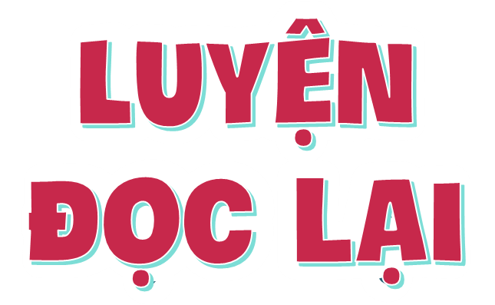

Slide 21
Chú ý đọc diễn cảm, nhấn giọng
+ Ga-li-lê bị đưa ra tòa xét xử, / buộc phải từ bỏ ý kiến của mình. //Nhưng vừa bước chân ra khỏi tòa án, /ông đã bực tức nói to:// (giọng rắn rỏi)
- Dù sao / thì Trái Đất vẫn quay!// (giọng khẳng định, mạnh mẽ)
Ga-li-lê phải trải qua những năm tháng cuối đời/ trong cảnh tù đày.// Nhưng cuối cùng,/ lẽ phải đã thắng.// Tư tưởng của hai nhà bác học dũng cảm/ Cô-péc-ních và Ga-li-lê /đã trở thành chân lí giản dị /trong đời sống ngày nay. (câu đầu đọc với giọng trầm lắng. Các câu còn lại đọc với giọng khẳng định, mạnh mẽ.)

Slide 22


Yêu Cầu
Phân công đọc từng đoạn
Tất cả thành viên đều đọc.
Tiêu chí đánh giá
1. Đọc đúng.
2. Đọc to, rõ.
3. Đọc ngắt, nghỉ đúng chỗ.

Slide 23



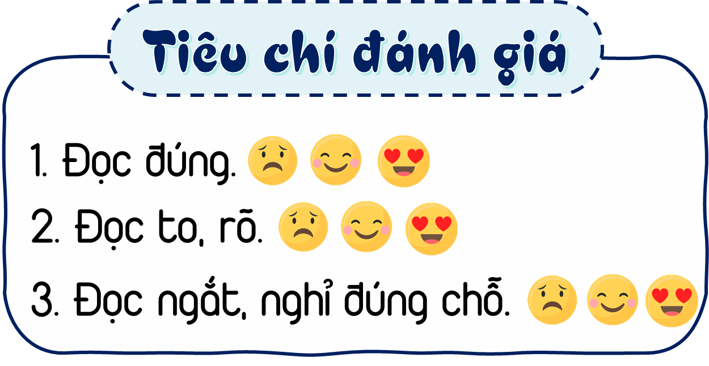

Slide 24
VẬN DỤNG, TRẢI NGHIỆM

Slide 25
Sự thật là thước đo chân lí ca ngợi gì?
Ca ngợi những nhà khoa học chân chính đã dũng cảm bảo vệ chân lí khoa học.
Xem và chuẩn bị cho tiết Trao đổi: Em đọc sách báo.

